Slide 1




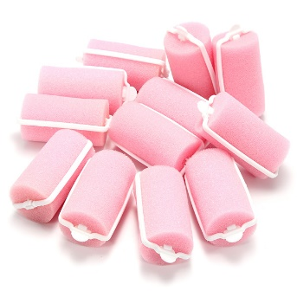
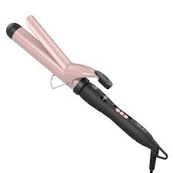



PHÒNG GIÁO DỤC VÀ ĐÀO TẠO QUẬN LONG BIÊN
TRƯỜNG MẦM NON THẠCH CẦU
LĨNH VỰC PHÁT TRIỂN NHẬN THỨC
Khám phá nghề làm tóc
Lứa tuổi: 4 -5 tuổi
Giáo viên: Lâm Thúy Hà

Slide 2



Cô và trẻ cùng hát bài hát

Slide 3


Cô cho trẻ xem video nghề cắt tóc

Slide 4
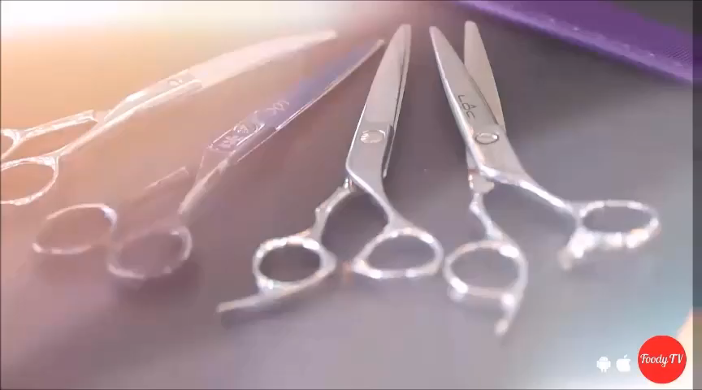

Slide 5

